Slide 1
Xây dựng hệ thống phát triển mô hình phân loại ảnh để nhận diện các loài động vật
Trường Đại Học Công Nghệ Đông Á
Xử lý ảnh và thị giác máy tính
Đề tài:15
GVHD: Lương Thị Hồng Lan
Nhóm: 9
Lớp: DCCNTT12.10.5
Khoa: Công Nghệ Thông Tin

Slide 2
Nội dung
Tổng quan
Thiết kế hệ thống
Kết quả
Kết luận

Slide 3
Tổng quan
1
3

Slide 4
Tổng quan
Giới thiệu
YOLO là một mô hình mạng CNN cho việc phát hiện, nhận dạng, phân loại đối tượng được tạo ra từ việc kết hợp giữa các convolutional layers và connected layers
YOLO có thể đạt được tốc độ gần như real time mà độ chính xác không quá giảm so với các model thuộc top đầu.
YOLO đã ra nhiều phiên bản, YOLOv11 là phiên bản mới nhất đã khắc phục nhược điểm của các phiên bản trước nên rất phù hợp để áp dụng vào đề tài này

Slide 5
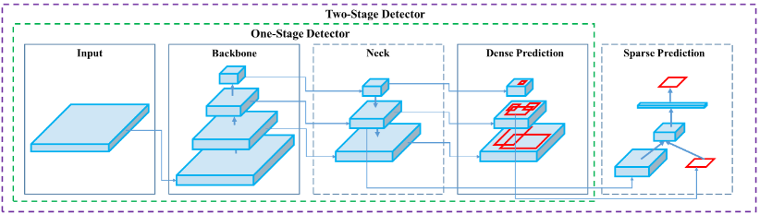
Tổng quan
Kiến trúc YOLOv11
Cấu trúc YOLOv11 gồm 3 phần chính: Backbone, Head và Neck

Slide 6
Thiết kế hệ thống
2
6

Slide 7
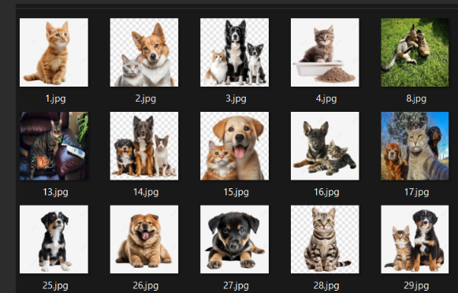
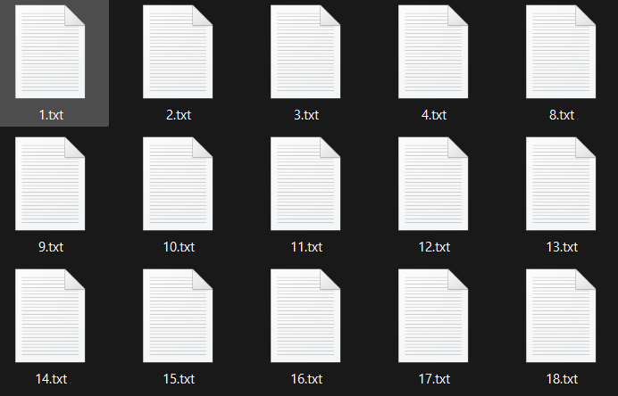
Thiết kế hệ thống
TẠO DATASETS

Slide 8
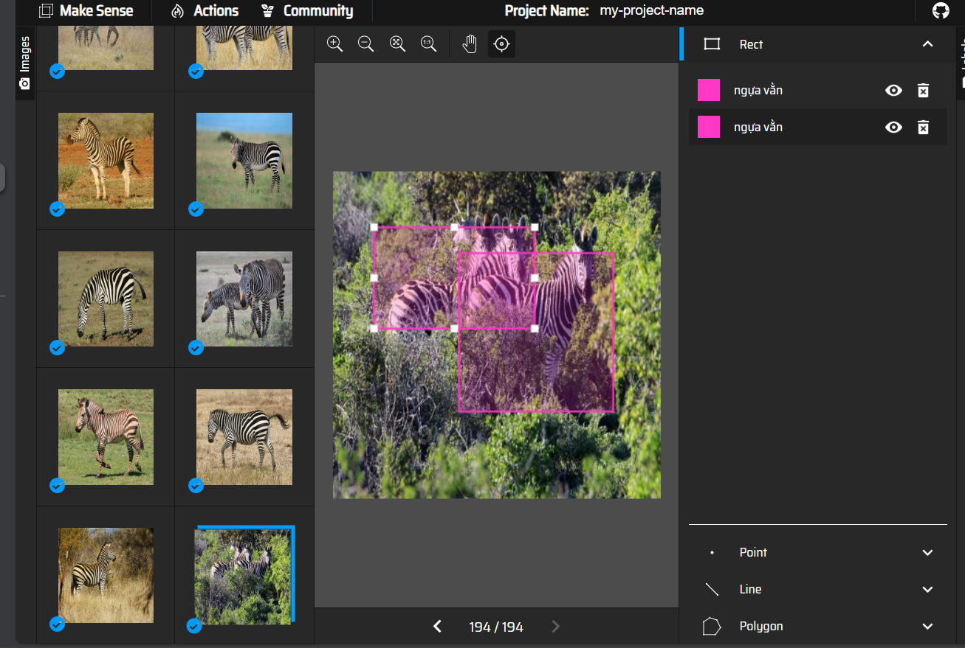
Thiết kế hệ thống
Nhãn dãn được tạo bằng website makesense.ai

Slide 9
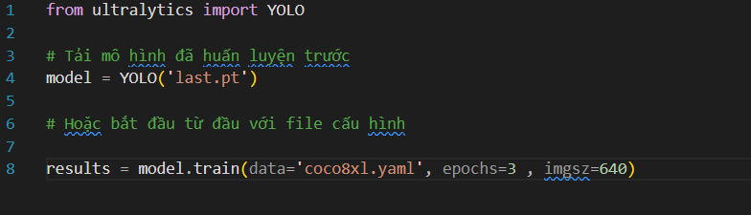
Thiết kế hệ thống
TIẾN HÀNH HUẤN LUYỆN
Sử dụng Python để train model

Slide 10
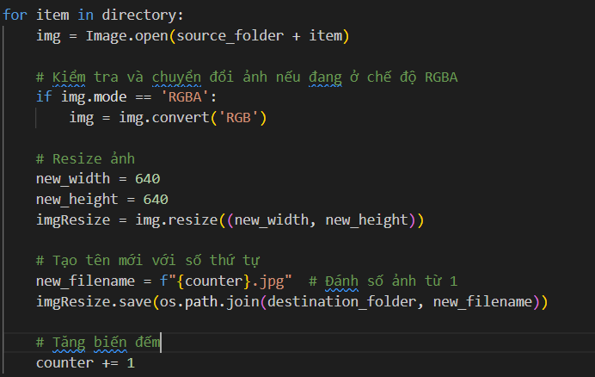
Thiết kế hệ thống
TIẾN HÀNH HUẤN LUYỆN
Tập dữ liệu hình ảnh được bọn em chuyển về định dạng file là .jpg và kích thước là 640x640 bằng pyhton

Slide 11
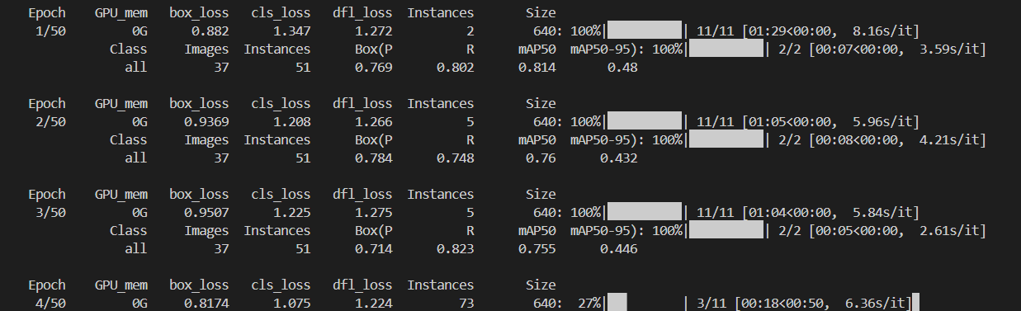
Thiết kế hệ thống
TIẾN HÀNH HUẤN LUYỆN
Huấn luyện 50 lần

Slide 12
Kết quả
3
12

Slide 13
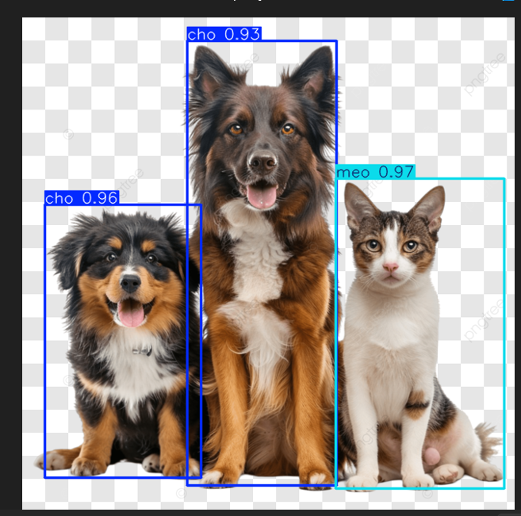
Kết quả
Kết quả test

Slide 14
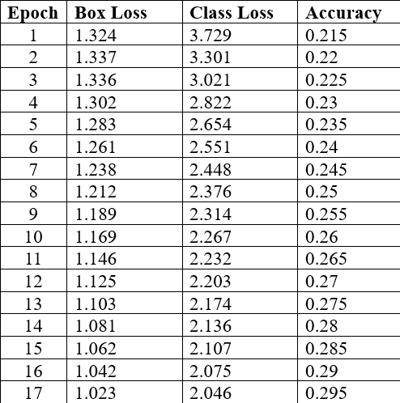
Kết quả
Việc huấn luyện 17 vòng lập có kết quả như sau :

Slide 15
Kết luận
4
15

Slide 16
Kết luận
Mô hình đã cơ bản thực hiện được việc nhận dạng động vật dựa vào tập dữ liệu huấn luyện
Độ chính xác chưa cao vì tập dữ liệu còn ít, do các loài có đặc trưng khá giống nhau, độ đa dạng động vật thấp, và còn hạn chế trong việc nhận diện nhiều loài cùng một lúc

Slide 17
thanks

